Slide 1
O‘zbek tili
10-sinf
Mavzu: Dunyo taomlari
Ko‘chirma gaplarni o‘zlashtirma gaplarga aylantirish

Slide 2
O‘tilgan mavzuni mustahkamlash
Topshiriq - 1
Atlasning qanday turlari mavjud?
Atlasning tarixi haqida nimalarni bilasiz?
Atlas kim tomonidan to‘qiladi?
Topshiriq - 2
Milliy matolar haqida yozing.

Slide 3
O‘tilgan mavzuni mustahkamlash
Milliy matolarga atlas, adras, beqasam kabi bir-biridan bejirim, serjilo matolar kiradi. Atlas O‘zbekistonda keng tarqalgan ayollar libosidir, bu libos ipakdan tayyorlanadi.

Slide 4
O‘tilgan mavzuni mustahkamlash
Atlasning bir necha turlari mavjuddir: “Bargi karam”, “Layli va Majnun”, “Yaxudiy nusha”, “Qora atlas”, “Odmi”, “Namozshom”, “Tuvakda gul”, “Bodom”, “Tomchi”, “Chiyon”, “Qo‘chqor shoxi”, “Marg‘ilon”, “Navro‘z, “Shaxmat”.

Slide 5
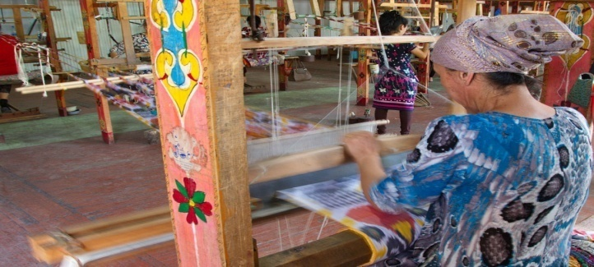
O‘tilgan mavzuni mustahkamlash
Milliy matolar jilosi o‘zbek milliy matolari tarixi qadim davrlarga borib taqaladi.
O‘zbek hunarmandlarining qalb qo‘ridan yaralgan mato uzoq tarixga ega bo‘lgan milliy matomiz atlas ko‘plab qimmatbaho matolardan-da qadrliroqdir.

Slide 6
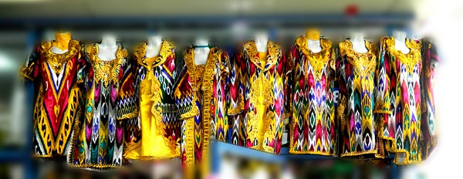
O‘tilgan mavzuni mustahkamlash
“Atlas” so‘zi arab tilidan tarjima qilinganda tekis, silliq degan ma’noni anglatadi.
Atlas tabiiy ipakdan to‘qiladi. Atlas to‘qish Marg‘ilonda juda qadimdan rivojlangan va boshqa joylarga tarqalgan.
Bugungi kunda ham eng sara atlaslar Marg‘ilonda to‘qiladi.

Slide 7
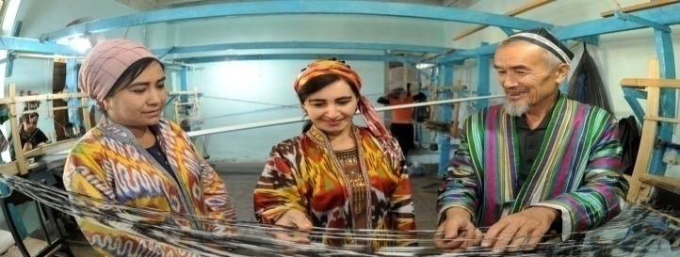
O‘tilgan mavzuni mustahkamlash
XX asr boshlarida bu yerda ko‘plab mohir atlas to‘quvchilar bo‘lgan. Hunarmand ustalar tomonidan yaratilgan xalq amaliy san’atining nodir asarlaridan namunalarni ko‘rgazmalarda namoyish etish orqali o‘zbek xalqining boy merosini tashrif buyuruvchilarga, ayniqsa, O‘zbekiston yoshlariga va chet ellik mehmonlarga ko‘rsatishdir.

Slide 8
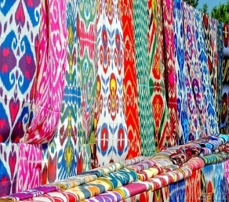
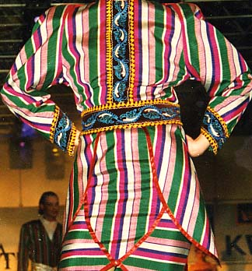
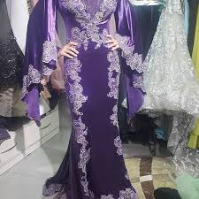
O‘tilgan mavzuni takrorlash
Bizning o‘zbek milliy matolarimiz, asosan, atlas va adras bo‘lib, yana xonatlas, beqasam, banoras, shoyi, baxmal, chit, las kabi turlari ham bor.
Bu matolardan nafaqat ayollar kiyimlari, balki erkaklar ustki kiyimlari to‘n, qiyiq, do‘ppilar ham tayyorlanadi.

Slide 9
Dunyo taomlari
Har bir millatning o‘z milliy buyumlari, an’analari, matolari, kiyimlari bo‘lgani kabi o‘z milliy taomlari ham bor.
Masalan:
O‘zbek milliy taomi – palov.
Rus milliy taomi – borsh-sho‘rva.
Xitoy – sabzavotlardan tayyorlangan taomlari bilan mashhur.
Koreyslar – kimchini qoyillatadilar.
Italyanlar taomi- pitsa, spagetti.
Uyg‘ur taomi – lag‘mon.
Turkiya – pahlava shirinligi bilan mashhur.
Yaponiya – sushi taomi bilan mashhur.
Hindistonda – paradha noni va laddu shirinligi tansiq taomdir.

Slide 10
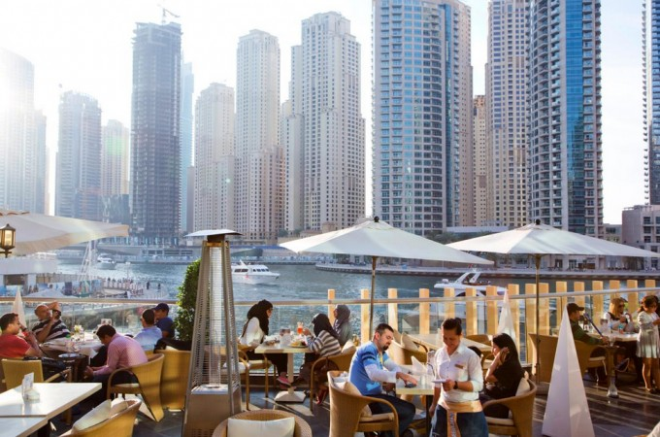
Yangi mavzu bayoni
Milliy taomlari bilan mashhur shaharlar
Dubay dengiz mahsulotlari
va boshqa arab taomlari
bilan mashhurdir.

Slide 11
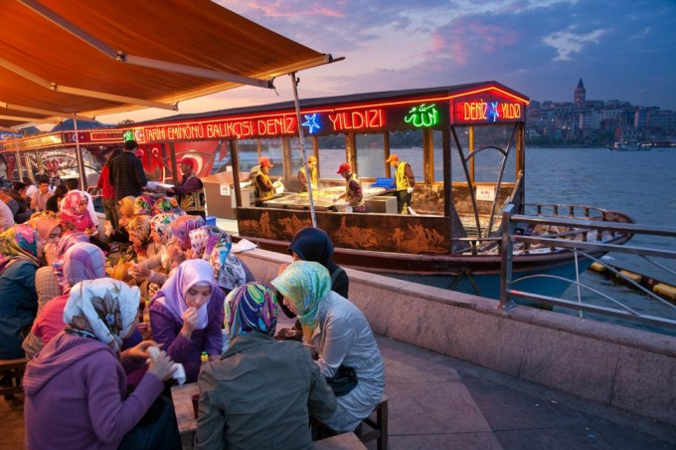
Yangi mavzu bayoni
Istanbuldagi baliqli sendvich, qo‘y go‘shtidan tayyorlangan qaynoq urfa va shirin donachalar tatib ko‘rishga arziydi.

Slide 12
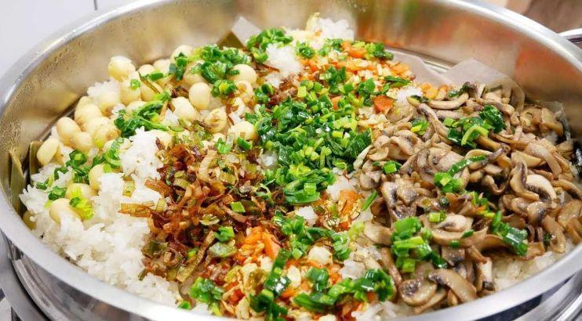
Yangi mavzu bayoni
Xitoyliklarning eng sevimli taomlaridan biri “Xiao long bao”
bug‘da pishirilgan taom hisoblanadi.

Slide 13
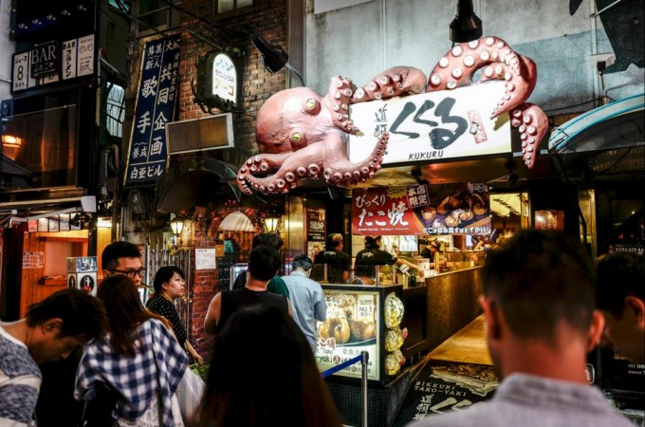
Yangi mavzu bayoni
Yaponlarda qirg‘ichdan o‘tkazilgan sabzavotlardan qilingan “Pankeyk”, sakkizoyoq solib qovurilgan xamir ajoyib taom hisoblanadi.

Slide 14
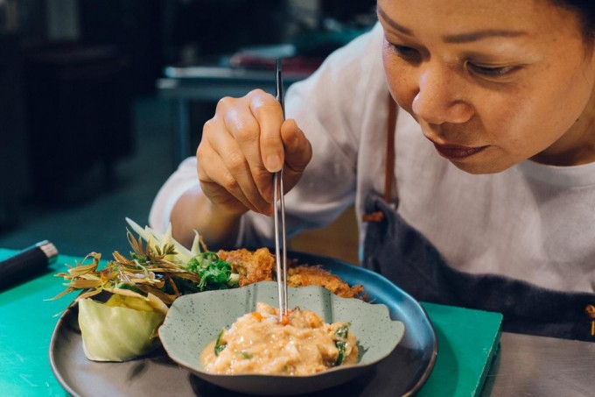
Yangi mavzu bayoni
Bangkokdagi “Tom sar”
(tovuq go‘shtli shirin va
nordon sho‘rva) hamda
“Som tam” (ziravor qo‘shilgan
parranda salati) eng yaxshi
ko‘cha taomlari hisoblanadi.

Slide 15
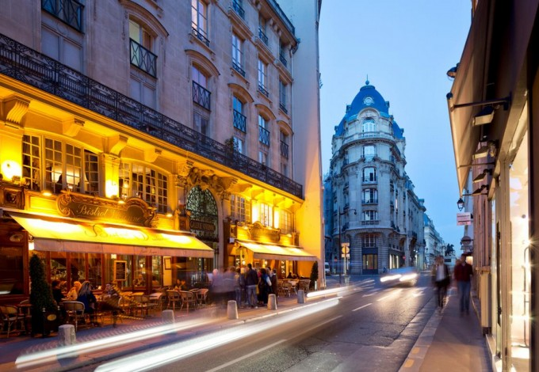
Yangi mavzu bayoni
Parij dunyoning barcha Shaharlaridan o‘zining turli xildagi pishloqlari bilan ajralib turadi.

Slide 16
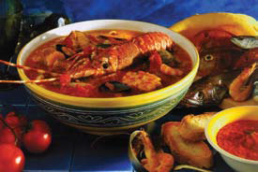
Yangi mavzu bayoni
Shu xildagi dunyoning turli joylardagi eng mashhur taomlari haqida yana yangi ma’lumotlarni topib daftaringizga yozib qo‘ying.

Slide 17
Matn ustida ishlash 126-bet
Yevropa mamlakatlari milliy pazandachiligi
Rossiya pazandachiligi o‘ziga xos va o‘zgachadir.
Qadim zamonlardan beri rus xalqi nonvoychilik bilan shug‘ullangan, bug‘doy, yorma, arpa,sholidan foydalanib, har xil taomlar tayyorlangan.
Yevropa va Osiyodagi ba’zi davlatlar singari xamirturush sirini ochishgan.

Slide 18
Matn ustida ishlash 126-bet
Shuning uchun ham rus xalqi tort, pirojniy, kulich, rastegay, oladi va boshqa ko‘plab pishiriqlarni tayyorlagan. Xamirdan chuchvara, quymoq, pirog, ugra tayyorlashadi.
Belarus oshxonasida eng milliy hisoblangan mahsulot – kartoshkadir. Kartoshka belarus xalqi uchun ikkinchi nondir. Kartoshkani har xil usulda tayyorlashadi.
Vengriya un mahsulotlari bilan mashhurdir. Vengriya oshxonasi asosan sabzavotlardan, go‘sht, baliq, parranda mahsulotlaridan tayyorlangan taomlarga boy.
Germaniya pazandachiligida nemislar asosan buzoq, parranda, baliq go‘shtidan keng foydalanadilar. Sabzavot mahsulotlarini qaynatilgan holda iste’mol qilishni xush ko‘radilar.

Slide 19
Matn ustida ishlash 126-bet
Avstriya pazandachiligi Angliyanikiga o‘xshash. Ozgina farqi avstriyaliklar qo‘y va mol go‘shtini ko‘proq iste’mol qiladilar. Baliqdan ham turli taomlar tayyorlaydilar.
Polsha taomlari Rossiya, Ukraina, Belorussiya taomlariga o‘xshaydi. Ular sabzavotli, go‘shtli, baliqli taomlardir.
Italiya oshxonasi 4 so‘z bilan ifodalanadi. Makoron, sarimsoqpiyoz, zaytun yog‘i va pomidor.

Slide 20
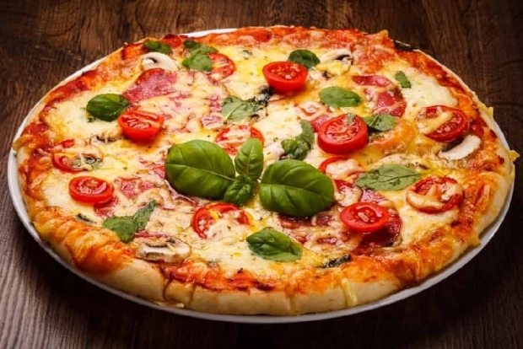
Matn ustida ishlash 126-bet
Bundan tashqari Italiya pazandachiligida 1000 dan ortiq xamir mahsulotlari tayyorlanadi. Italiyaning milliy taomi spagettidir. Spagettining ma’nosi “O makarone” – bu qanday yaxshi va maza degan ma’noni bildiradi. Shu bilan birgalikda pitsaga alohida urg‘u berib o‘tish lozim. Chunki pitsa birinchi bo‘lib italiyada paydo bo‘lgan va italyanlarning milliy taomlaridan biri sanaladi.

Slide 21
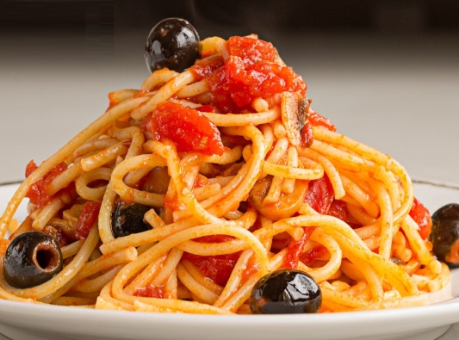
Qo‘shimcha ma’lumotlar
Italiya o‘zining mashhur taomlari bilan asrlar davomida tanilib kelmoqda. Masalan, pitsa, risotto, lasagna taomlari dunyoga mashhur.

Slide 22
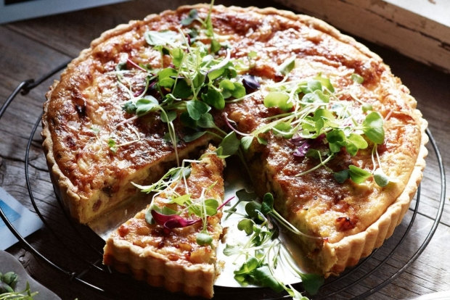
Qo‘shimcha ma’lumotlar
Fransiyaga tashrif buyurganingizda, albatta, tatib ko‘rishingiz kerak bo‘lgan mazali taomlari bor. Masalan, a‘loignon sho‘rvasi, flamiche, shokoladli souflle va boshqalar.

Slide 23
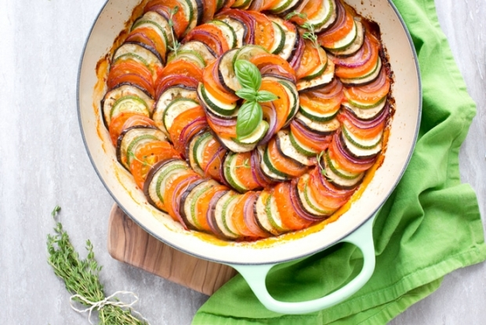
Qo‘shimcha ma’lumotlar
Ispaniya haqida eshitganimizda, barchamiz sevib tomosha qiladigan “Ratatuy” multfilmi yodimizga tushadi. Chunki Ispaniya ratatuy taomi bilan juda ham mashhur.
Bu taom asosan baqlajonli bo‘ladi. Bu esa o‘z navbatida baqlajonni sevuvchilarga xush yoqishi shubhasiz.

Slide 24
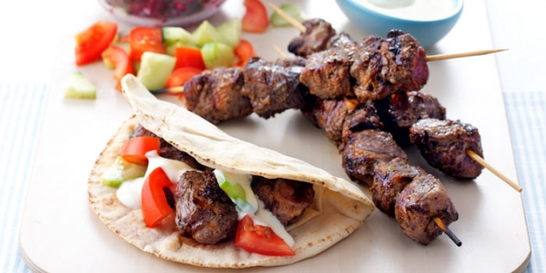
Qo‘shimcha ma’lumotlar
Yunonistonda grillda pishiriladigan go‘shti xuddi o‘zimizning shashlikka o‘xshab ketadi. Bu taom ularda ham juda mashhur. Qolaversa, moussaka, taramasalata ham mazalidir.

Slide 25
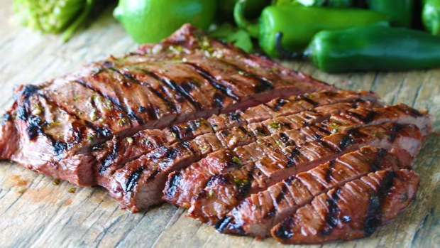
Qo‘shimcha ma’lumotlar
Meksikaning turfa taomlari yosh-u qariga xush yoqadi.
Ayniqsa, u yerdagi taco, carne asada, burrito taomlarini yemabsiz, bu dunyoga kelmabsiz.

Slide 26
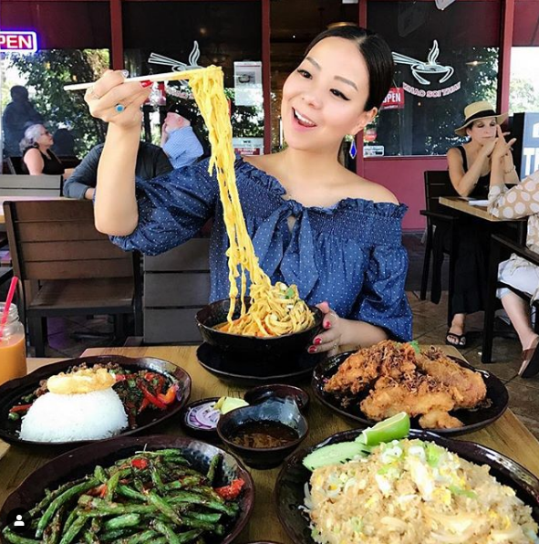
Tailandda “noodle” sho‘rvasini sevib iste’mol qilishadi. Tailandga borganingizda, bu taomni ta’tib ko‘rishni unutmang!

Slide 27
Lug’at ustida ishlash
xamirturush -
mahsulot -
mashhur -
milliy taomlar -
iste’mol qilish -
дрожжи
продукты
известный
национальные блюда
употребление

Slide 28
Ko‘chirma gaplarni o‘zlashtirma gaplarga aylantirish
Bilib oling!
Shakli o‘zgartirilib, ammo mazmuni saqlangan holda berilgan o‘zgalarning gapi o‘zlashtirma gap deyiladi.
Masalan:
Dildora ertaga kelishini aytdi.
O‘qituvchimiz hasharda hamma qatnashishi shartligini ta’kidladi.

Slide 29
127-bet. Berilgan o‘zgalarning gapini o‘zlashtirma gapga aylantirib yozing.
1. Oz-oz o‘rganib dono bo‘lur (Alisher Navoiy).
2. Insonni baxtli qiladigan narsa pul ham emas, jismoniy kuch ham emas, balki haqqoniylik va har tomonlama donolikdir (yunon faylasufi Demokrit).
3. Jahlning nihoyasi pushaymonlik bilan tugaydi (Aflotun).
4. Tili bor kishining tilsiz kishidan farqi – so‘zi, ziynati esa to‘g‘rilikdir (Arastu).
5. Beodobning yomonligi faqat o‘zigagina emas, boshqalarga ham zarar yetkazadi (Jaloliddin Rumiy).

Slide 30
Mustaqil bajarish uchun topshiriqlar
Uyga vazifa. Turli xalqlar milliy taomlaridan biri haqida yozing.
Yana qanday dunyo taomlari haqida bilasiz?

Slide 31
O‘tilgan mavzuni takrorlash

Slide 32
Yangi mavzu bayoni
Fuqarolarning huquq va burchlari
Fuqarolarning huquq va burchlari — davlat organlari tomonidan muhofaza etiladi va bajarilishi nazorat qilinadi . Oʻzbekiston Konstitutsiyasining 2-boʻlimida fuqarolarning asosiy huquqlari, erkinliklari va burchlari quyidagicha turkumlanadi:
1) shaxsiy huquq va erkinliklar;
2) siyosiy huquqlar;
3) iqtisodiy-ijtimoiy huquqlar.

Slide 33
Yangi mavzu bayoni
Oʻzbekiston Respublikasi Konstitutsiyasida fuqarolarning quyidagi burchlari koʻrsatilgan:
Fuqarolar Konstitutsiya va qonunlarga rioya etishga, boshqa kishilarning huquqlari, erkinliklari, shaʼni va qadr-qimmatini hurmat qilishga;
Oʻzbekiston xalqining tarixiy, maʼnaviy va madaniy merosini avaylab asrashga;
Atrof, tabiiy muhitga ehtiyotkorona munosabatda boʻlishga;
Qonun bilan belgilangan soliqpar va mahalliy yigʻimlarni toʻlashga majburdirlar.

Slide 34
O’tilgan mavzuni takrorlash “Zinama zina” usuli
Chori Avaz
Hayoti
Asarlarining nomi
Tarjima qilgan asarlari
Fin eposi “Kalevala”, A.Takuboku va U.Akatagava asarlari
“Kuz ertasi”, “Saylanma”, “Tortilgan kamon”, “Uyg‘onishdan o‘zga tole izlama”, “Hayotiylik chog‘ida”
1957-yil 11-fevralda Qashqadaryo viloyatining G’uzor tumanida tug’ilgan.ToshDU da tahsil olgan.

Slide 35
O‘tilgan mavzuni takrorlash
Chori Avazning “Kuz ertasi” she’ri hima haqida edi?
.
She’rda adib tabiatni kuylaydi.Tabiat ham inson uchun onadek ekanini ifodalaydi.
Kuz faslining ham o‘zgacha tarovati borligi haqida aytadi, “Oltin fasl” ekanligini ta’kidlaydi.
Tabiatdagi g‘aroyib, maftunkor manzaralarni tasvirlaydi.

Slide 36
To‘g‘risini top! mashqi
Asarlarning nomi | Muhammad Yusuf | Xurshid Davron | Abdulla Oripov | Chori Avaz
“Tortilgan kamon”
“Ruhim”
“Onajon”
“Kuz ertasi”
“Erka kiyik”
“Tanish teraklar”
“Qadrdon quyosh”

Slide 37
O‘tilgan mavzuni takrorlash
Chori Avaz haqida yana qanday
ma’lumotlarni o‘qidingiz?
Shoir bilan zamondosh bo‘lgan ijodkorlarni bilasizmi?
Chori Avazga o‘xshab kam umr ko‘rgan, lekin
sermahsul ijod qilgan shoirlar kimlar?
Shoirning oilasi haqida nimalarni o‘qidingiz?
Shoir ijodining mavzusi qanday?
Mustaqil qaysi she’rlarini o‘qidingiz?

Slide 38
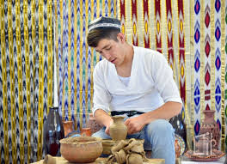
Yangi mavzu bayoni
Mehnat baxt keltiradi
Halol mehnat
O‘z kasbini sevish
Dangasa bo‘lmaslik
Ma’naviy
boy bo‘lish

Slide 39
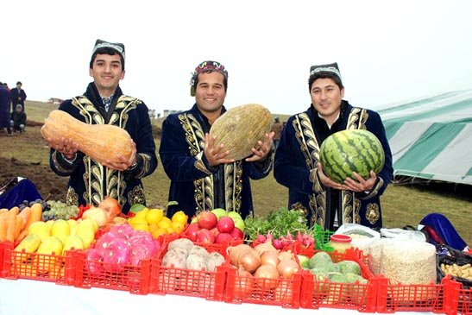
Yangi mavzu bayoni
Mehnat haqida maqollar
Mehnat qilsang,
yasharsan, Katta- katta osharsan.
Non yemoqchi bo‘lsang, o‘tin tashishdan erinma
Mehnat-mehnatning tagi rohat.
Mehnatli non shakar, mehnatsiz non zahar.
Mashaqqatsiz baxt kelmas, Mehnatsiz taxt kelmas.

Slide 40
Mashqlar bajarish 41-bet, 1-topshiriq
Suhbat matnini to‘ldiring.
Mehnat inson uchun nima beradi?
… … … … .
Mehnatsiz hayotni qanday tasavvur qilasiz?
… … … … .
Nima uchun mehnat baxt keltirar deymiz?
… … … … .
Mehnatning tagi rohat deganda nimani tushunasiz?
… … … … .

Slide 41
Mashlqlar ustida ishlash 2- topshiriq, 42-bet
Mehnat-mehnatning tagi rohat
Mehnat inson hayotini bezaydigan, unga baxt-saodat keltiruvchi, boylik, farovonlik baxsh etuvchi yagona omildir.Qadim-qadimdan mehnat inson hayotining mazmuniga aylangan.Insonlarning obro‘ e’tiborli bo‘lishi halol mehnat orqasidandir.
Halol mehnat insonga zavq-shavq, rohatbaxsh etadi, insonni ulug‘laydi.Shuning uchun ham “Mehnat- mehnatning tagi-rohat” deyiladi.Bu haqlga amal qilgan ota-bobolarimiz farzandlarini yoshlik chog‘idan mehnatsevarlikka o‘rgatganlar.

Slide 42
Yangi so‘zlarni o‘rganamiz
qadim - qadimdan | испокон веков
halol mehnat orqasidan | за счёт честного труда
ulug‘laydi | возвеличивает
yoshlik chog‘idan | с младых лет
insonni ulug‘laydi | прославляет человека

Slide 43
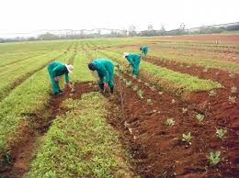
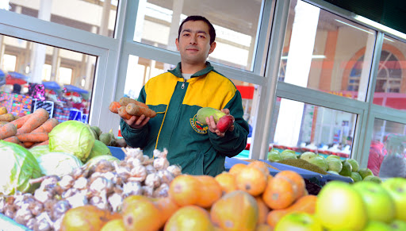
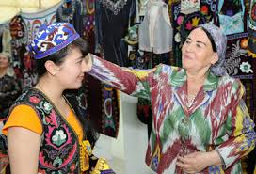
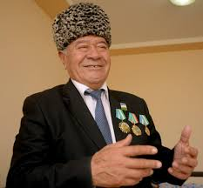
Mavzuni mustahkamlash
1.Matndan tayanch so‘zlarni toping,ular ishtirokida gaplar tuzing.
2. Halol mehnat deganda nimalarni tushunasiz?
3. Matn mazmunini daftaringizga yozib qo‘ying.

Slide 44
Fe’l –kesim ularda yordamchi fe’llarning qo‘llanishi
Fe’lning turli shakllari orqali ifodalangan kesim fe’l - kesim sanaladi.
Fe’l-kesimlar qyuidagi ko‘rinishlarga ega:
Sof fe’l kesimlar
Mem maktabga boraman.
Singlim onamga yordamlashdi.
Ravishdosh bilan ifodalangan kesimlar
Motor gurullab,mashina oldinga intildi.
Karim maktabdan kelib, darslarini tayyorladi.
Sifatdosh bilan ifodalangan kesimlar
Botir xatni kecha yuborgan.
O’quvchi xatni o’zi yozgan.

Slide 45
Mustahkamlsh mashqlari 1-mashq.(42-43- betlar)
O‘qituvchining savoliga o‘quvchi o‘ylab, javob berdi.
Biz erta bilan ota- onamizga salom berib, so‘ng nonushtaga o‘tiramiz.
9 – “A” sinf o‘quvchilari jamoat ishlarini yaxshi bajarishadi.
Bugun bizning maktabimizga juda ko‘p mehmonlar kelishgan.
Bobom o‘zi yaratgan bog‘lari bilan faxrlanadi.
Mingbuloqning o‘zi yaxshi, suvi serob, lekin u qarovsiz.

Slide 46
Mustahkamlash mashqlari 3 – mashq.(43- bet)
Qavs ichidagi fe’llardan mosini qo‘yib, gaplarni ko‘chiring.
1. O‘zbekiston Respublikasining Andijon viloyatida O‘rta Osiyoda yagona avtomobil zavodi (qurildi, ish boshladi).
2. Bu zavodda turli rusumdagi avtomobillar (ishlab chiqarilmoqda, ishlamoqda).
3. Bu avtomobillardan O‘zbekiston aholisi keng(qo‘llamoqda, foydalanmoqda).
4. Aholining turmush tarzi yaxshilanganidan dalolat (etadi, beradi).

Slide 47
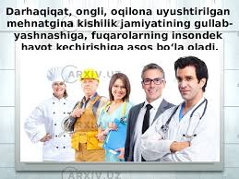
Mustaqil bajarish uchun topshiriqlar
Darslikning 43- betida berilgan 2- mashqni bajaring.
Matnni o‘qing.Nuqtalar o‘rniga mos so‘zlarni qo‘yib, gaplarni ko‘chiring, ega va kesimning tagiga chizing.
Masalan: Mehnat kishini kamolotga erishtiradi.

Slide 48
O‘tilgan mavzuni takrorlash
Kesim deb nimaga aytiladi? Misollar keltiring.
“Ekologiya” so’zining ma’nosini izohlang.
Ekologik madaniyat nima?
Tabiatni asrash uchun siz nima qilyapsiz?
“Tabiat, sen onamiz” she’rini yod oling.

Slide 49
Fe’lning turli shakllari orqali ifodalangan kesim fe’l kesim sanaladi.
Fe’l-kesimlar qyuidagi ko‘rinishlarga ega:
Sof fe’l kesimlar
Men maktabga boraman
Singlim onamga yordamlashdi
Ravishdosh bilan ifodalangan kesimlar
Motor gurullab, mashina oldinga intildi.
Karim maktabga kelib, darslarga qatnashmadi.
Sifatdosh
bilan ifodalangan kesimlar
Botir xatni kecha yuborgan.

Slide 50
Mehnat baxt keltirarar

Slide 51
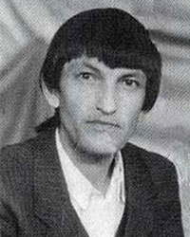

Slide 52
O‘tilgan mavzuni takrorlash
Mehnat baxt keltirar.
Qanday qilib mehnat baxt keltiradi?
Halol ishlasang.
Birovning haqqiga xiyonat qilmasang.
Farzandlarga halol luqma yedirsang.

Slide 53
O‘tilgan mavzuni takrorlash
Kesim gapning markaziy bo‘lagi hisoblanib, ega haqida ma’lumot beradi
U nima qildi? nima qilyapti? nima qilmoqchi ? so‘roqlariga javob bo‘ladi
Ot-kesimlarda –dir qo’shimchasi bo‘ladi, hisoblanadi, sanaladi so‘zlari o‘rnida ifodalanishi mumkin.
Kesim

Slide 54
Klaster
Tabiat
O‘z uyimiz
Barcha jonzotlar
Toza havo, toza suv,toza mahsulotlar
Borliq
Ekologiya
so‘ziga ta’rif
bering!
Ekologiya

Slide 55
Piramida usulida “Ekologik madaniyat “tushunchasi
Uning
qadriga
yetish
va asrab-avaylash
U bilan hamnafas bo‘lish, uning ifloslanishiga yo‘l qo‘ymaslik
Ekologik madaniyat tabiatni barcha go‘zalliklari bilan his qilish va sevish
Ekologik
madaniyat
nima?

Slide 56
Nima qilish kerak? usuli
Tabiatni, butun borliqni sevish
O‘zingiz ta’lim olayotgan
maktabni ham ozoda saqlash
O‘z xonadoningizni gulzorga aylantirish
Qushlarni parvarish qilish
Ko‘chat va gullarni sindirmaslik
Turar –joylarni ozoda saqlash
Suvni isrof qilmaslik
Jonivorlarga mehrli bo‘lish
Axlatlarni duch kelgan joyga tashlamaslik
Nima qilish kerak?

Slide 57
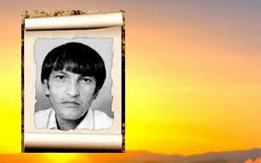
Yangi mavzu bayoni
Chori Avaz 1957 yil 11 dekabrda Qashqadaryo viloyatining G’uzor tumanida tug‘ilgan. ToshDUning filologiya fakultetini tamomlagan (1985). «Hayotiylik chog‘ida», «Tortilgan kamon», «Uyg‘onishdan o‘zga tole izlama», «Kuz ertasi» (1992), «Saylanma» (2003) kabi asarlari nashr etilgan. Fin eposi «Kalevala»ni hamda I.Takuboku, R. Akutagava va boshk,a shoirlarning asarlarini o‘zbek tiliga tarjima qilgan. 1992 yil 29 noyabrda Toshkent shahrida vafot etgan.
Chori Avaz o‘zbek millatining hassos shoirlaridan
biridir.U XX asrning eng iste’dodli adiblari M.Yusuf,
Sh.Rahmon, X.Davron kabi shoirlar bilan
hamnafas ijod qilgan.
Chori Avaz 1957- yil, 11 -dekabrda Qashqadaryo
viloyatining G‘uzor tumanida tug ilgan.ToshDUning
filologiya fakultetini tamomlagan.Uning “ Hayotiylik chog‘ida”,
“Tortilgan kamon”, “ Uyg‘onishdan o‘zga to’le izlama“, “Kuz ertagi“, “Saylanma”, kabi she’riy asarlari nashr etilgan.
Fin eposi “Kalevala”ni hamda U.Takuboku, U.Akutagava va boshqa shoirlarning asarlarini o‘zbek tiliga tarjima qilgan.
U 1992-yil Toshkent shahrida vafot etgan.

Slide 58
Mavzuni mustahkamlash
Chori Avazning oson o‘qiladigan, ifodasi aniq
she’rlari, o‘tli satrlari haqiqiy adabiyotga daxldorligi
va yurakka yaqinligi bilan suyukli bo‘lib qolgan.
Uning she’rlarida hayotni sevish, insonni
mukammal ko‘rish orzusi bo‘y ko‘rsatib turadi.
Lirik qahramon odamlarning turfa tashvishlariga
berilib, maydalashib ketganidan, tirik ekan-u, lekin
yashamayotganidan kuyunadi:
Manov odam armonga cho’kib,
Ovozini chiqarmay o‘lgan.
Anavisi tirikchilikning,
Quchog‘ida chirigan,yitgan.
Huv anavi novcha yigitning
Nozikta’b qiz boshiga yetgan.

Slide 59
Mavzuni mustahkamlash
Holbuki, tirikchilik tashvishlari kimning yelkasida yo‘q.
Tirik jon borki, albatta, qorin to‘ydirishni, egni but bo‘lishini o‘ylaydi.To‘g‘ri, biz hammamiz yashash uchun kurashamiz, ammo faqat qorin g‘amidagina yuradigan kishilalar borligi yomon ekanini, o‘zligini unutgan, o‘zini taftish qilmaydigan, o‘tgan kunini tahlil qilmaydigan, ko‘ziga faqat qorin tashvishi ko‘rinadigan, halovat neligini bilmaydigan kishilar xalqni, millatni yuksaltira olmasligini aytadi.
Darhaqiqat, shoir ideallar yo‘qolib, buyuk ajdodlar unutilgan damda zamin qalqib, o‘z boshqaruvini yo‘qotib qo‘yish mumkinligini yozadi.

Slide 60
“Kuz ertasi”she’ri
Tong yeli badanga o‘rmalar, Vujudim bir shirin junjikar. Men kutib turibman quyoshni, Qizarib bormoqda kunchiqar.
Kun nafis va iliq kafti-la, Sap-sariq barglarni silaydi. Yel ko‘zim o‘ngida o‘zini Oftobning rangiga belaydi.
Тabiat qaytadan jonlanar, Lahzalar ardoqli kechadi. Ufqqa termulgan tiriklik, Quyoshni- olovni ichadi.
Ko‘ksimda umidlar yonmoqda, Ketayapti yuragim gupurib. Nigohim bilanmi quyoshni, Оlganday ufqdan sug‘urib.
Chori Avaz

Slide 61
Mustaqil topshiriq B>B>B> usulida
Bilaman Bilib oldim Bilishni hoxlayman
Chori Avaz o‘zbek xalq shoiri.
XX asrda yashab ijod etgan…
Chori Avaz 1957-yilda tug‘ilgan. Qashqadaryoda tavallud topgan.
Uning hayot yo‘li,oilasi,do‘stlari haqida

Slide 62
Uyga topshiriq
1. Chori Avaz haqida yangi ma’lumotlarni topib,
daftaringizga yozing.
2.Chori Avaz she’rlaridan o‘qing, o‘zingizga yoqqanining mazmunini tahlil qilishga harakat qiling.

Slide 63
Mustaqil topshiriqlar B>B>B> usulida

Slide 64
Mustaqil topshiriqlar B>B>B> usulida
Halol mehnat
.Betashvish bosh qayda,Mehnarsiz osh qayda. Mehnatli non — shakar,
Mehnatsiz non — zahar.Mehnat qilsang, yasharsan,Katta-katta osharsan.
Mashaqqatsiz baxt kelmas, mehnatsiz taxt kelmas
Mehnatning noni — shirin,Yalqovning joni — shirin. Non yemoqchi bo'lsang,O'tin tashishdan erinma. Mehnat bilan yer ko'karar, Duo bilan — el. Mehnat qilib topganing,Qandu asal totganing. Mehnat baxt keltirar

Slide 65
Piramida usulida “Ekologik madaniyat “tushunchasi
Uning
qadriga
yetish
va asrab-avaylash
U bilan hamnafas bo‘lish, uning ifloslanishiga yo‘l qo‘ymaslik
Ekologik madaniyat tabiatni barcha go‘zalliklari bilan his qilish va sevish
Ekologik
madaniyat nima?

Slide 66
ВИДЫ КОМПЬЮТЕРНЫХ СЕТЕЙ
3
Halol mehnat
.Betashvish bosh qayda,Mehnarsiz osh qayda. Mehnatli non — shakar,
Mehnatsiz non — zahar.Mehnat qilsang, yasharsan,Katta-katta osharsan.
Mashaqqatsiz baxt kelmas, mehnatsiz taxt kelmas
Mehnatning noni — shirin,Yalqovning joni — shirin. Non yemoqchi bo'lsang,O'tin tashishdan erinma. Mehnat bilan yer ko'karar, Duo bilan — el. Mehnat qilib topganing,Qandu asal totganing. Mehnat baxt keltirar
Campus Area Network, CAN
это сеть, главным назначением которой является поддержание работы конкретного предприятия, владеющего данной сетью.
Пользователями корпоративной сети
Локальная
компьютерная сеть
Корпоративная
компьютерная сеть

Slide 67
ВИДЫ КОМПЬЮТЕРНЫХ СЕТЕЙ
4
Локальная
WIDE AREA NETWORK, WAN
это компьютерная сеть, которая объединяет отдельные локальные компьютерные сети в пределах одного географического района.
компьютерная сеть
Корпоративная
компьютерная сеть
Региональная
компьютерная сеть

Slide 68
ВИДЫ КОМПЬЮТЕРНЫХ СЕТЕЙ
5
Локальная
GLOBAL AREA NETWORK, GAN
эта сеть, которая объединяет абонентов региональных, локальных и корпоративных сетей на больших расстояниях в единую сеть, называемую ИНТЕРНЕТОМ.
компьютерная сеть
Корпоративная
компьютерная сеть
Региональная
компьютерная сеть
Глобальная
компьютерная сеть

Slide 69
Протоколы Интернет
6
Протокол – это набор соглашений и правил, определяющих порядок обмена информацией в компьютерной сети
Протокол TCP/IP (1974)
TCP (Transmission Control Protocol) – протокол управления передачей
Файл делится на пакеты размером не более 1,5 КБ Пакеты передаются независимо друг от друга
В месте назначения пакеты собираются в один файл
IP (Internet Protocol) – определяет адрес (маршрут) движения пакетов

Slide 70
Остальные протоколы служб основаны на TCP/IP
7
HTTP (HyperText Transfer Protocol) – служба WWW
FTP (File Transfer Protocol) – служба FTP
SMTP (Simple Mail Transfer Protocol) – отправка и прием сообщений электронной почты
TELNET – служба Интернета, позволяет удаленно управлять компьютером

Slide 71
БРАНДМАУЭР
8
Интернет – сложнейшая система и в ней существует огромное количество угроз безопасности.
Безопасности в сети отвечает служебная программа операционной системы, которая называется БРАНДМАУЭР.

Slide 72
БРАНДМАУЭР
9
Термин брандмауэр или его английский эквивалент файервол (англ. ﬁrewall) используется в значении
«межсетевой экран».
Internet
Firewall
Home or Business Network

Slide 73
Работа брандмауэра состоит из двух частей:
10
Определяет по IP-адресу отправителя и фильтрует поток по происхождению.
Определяет по номеру порта, куда поступает информация и фильтрует поток по содержанию. Например, отключает весь подозрительный поток, поступающий на случайно выбранные порты (заражение вирусом) или службу передачи файлов, отключив его служебный порт (утечка файлов)

Slide 74
Системы безопасности
1

Slide 75
Брандмауэр Windows
12

Slide 76
Шифрование данных
13
Один из самых эффективных методов защиты информации – это шифрование данных
Криптология (Kriptos – скрытый, logos – наука) – это наука которая изучает разработанные в течение многих веков методы защиты информации и создает новые методы.
Криптография
Создает шифры
Криптоанализ Занимается дешифрованием

